Slide 1
第8课
从四大发明看中国古代科技
Notes:
从字面上看就可以知道，发明是创造出一种从未出现过的东西。
发现则是在自然社会的原有基础上发现某些不为人知的事物

Slide 2
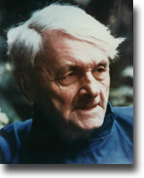
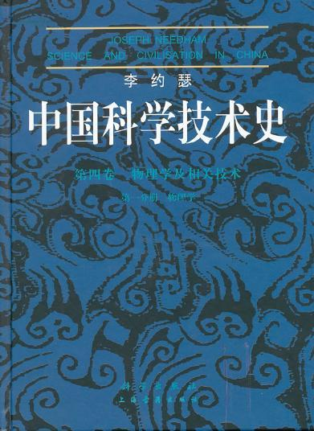
李约瑟的鸿篇巨著《中国科学技术史》以及他在国际学术界的活动，为世界了解中国古代科技成就及其对整个人类文明的影响，做出了不可磨灭的贡献。
正如法拉在《四千年科学史》一书中所说：“多亏了李约瑟，20多项以往声称是欧洲的发明被证明中国拥有优先权。”
Notes:
1995年逝世
李约瑟原来从事胚胎学与生物化学研究，后半生致力于中国科学与文明的探索，成为世界知名的中国科学技术史专家。
中国古代技术的发展水平上远远超过西方，但为什么近代科学却首先在西方诞生，而中国反而远远落在西方后面呢？

Slide 3
一、从发明权之争看四大发明
活字印刷术是韩国发明的吗？
材料 2001年6月，联合国教科文组织终于认定，在韩国清州发现的《白云和尚抄录佛祖直指心体要节》（印刷于1377年）为世界最古老的金属活字印刷品。
——江晓原：《技术与发明》
问题：怎样证明活字印刷术的发明权仍属中国？
Notes:
北宋平民发明家毕昇总结了历代雕版印刷丰富的实践经验，在宋仁宗庆历年间（公元 1041~1048年）制成了胶泥活字，完成了印刷史上一项重大的革命。韩国的印刷，晚于毕昇发明活字印刷术300 余年，韩国在毕昇活字印刷术的基础上所做的技术性改进或发展，这和“发明活字印刷术”不可同日而语。
毕昇的发明并未受到当时统治者和社会的重视，他死后，活字印刷术仍然没有得到推广。他创造的胶泥活字也没有保留下来。但是他发明的活字印刷技术，却流传下去了。
过渡：除了外部的争夺，“四大发明”本身是否也存在瑕疵呢？

Slide 4
一、从发明权之争看四大发明
司南能指南吗？
材料 1952年，当时的中国科学院院长郭沫若为访问苏联准备礼物时，请中国科学院物理研究所制作一具司南，谁知用天然磁石制作的司南却无论如何无法指南。主要原因是，即使将磁石加工得极为光滑，并且将地盘的材质从木质换成青铜，天然磁石的磁力仍远不足以克服磁勺和地盘之间的摩擦力。最后只好用电磁线圈给磁勺充磁，它才能够指南。虽然这具司南还是被作为礼物送给了苏联，但战国或汉代当然不可能有充磁的电磁线圈，所以它已经不是真正的“复制”了。
——江晓原：《科学外史》
问题：为什么有很多人愿意维持司南这个神话呢？
Notes:
过渡：除了外部的争夺，“四大发明”本身是否也存在瑕疵呢？
司南的标准图案（一个天然磁石做的汤匙）在小学课本里就有。但是迄今并未发现任何古代的司南实物，这个图案实际上是王振铎在 20 世纪 40 年代假想出来的。当年王振铎的报告说他已经用天然磁石复制成功司南，但是这具司南从来没人见过，至今下落不明。该图案后来上了 1953 年的纪念邮票，于是成为定论：中国人在战国时代发明了司南。
王振铎复原的张衡地动仪
因为司南这个神话和指南针的发明权有很大关系。有人认为中国人只不过发现了地磁现象，这和发明指南针还有距离；而如果我们战国时代就发明了司南，那就能保障我们在指南针上的发明优先权。
司南和指南针原理都 是 一样的 ，指南针小巧而精确.

Slide 5
一、从发明权之争看四大发明
材料 夸大中国传统科技成就，和贬抑西方古代科学的重要性，虽然好像能够帮助重建民族自尊心，其实是极端危险，是有百害而无一利的。
——陈方正：《继承与叛逆：现代科学为何出现于西方》
问题：透过“故事中的历史”，我们可以得到什么启示？
过分拔高中国古代科技成就的狭隘民族主义和刻意贬低中国中国古代科技发展水平的民族虚无主义都是不可取的。
问题：大约什么时候出现“四大发明”这个名词，并让中国人引以为自豪和骄傲的？
Notes:
我们既不要虚骄自大，也不要妄自菲薄！

Slide 6
二、从名称的提出看四大发明

Slide 7
时间 | 人物 | 言论 | 备注
1620 | 培根 | 这三种发明（印刷、火药和磁石）已经在世界范围内把事物的全部面貌和情况都改变了。 | 并未指明三大发明均来源于中国
1863 | 马克思 | 火药、罗盘针、印刷术，这是预兆资产阶级社会到来的三项伟大发明。
1884 | 艾约瑟 | 我们必须永远记住，他们（指日本）没有如同印刷术、造纸、指南针和火药那种卓越的发明 | 首次提出四大发明
1933 | 陈登原 | 1933年编著的《陈氏高中本国史》中，冠名有“四大发明”一目 | 最早在中国教科书中提出四大发明
1946 | 李约瑟 | 中国人最伟大的三项发明无疑是造纸及印刷术、磁罗盘和黑火药。——在巴黎联合国教科文组织发表的演说 | 李约瑟的研究，使得“四大发明”之说更有说服力
Notes:
最开始不是四大发明，是三大发明
三大发明、四大发明是外国学者提出的
不同学者，对三大发明的具体内容不同
提醒：四大发明”是在欧洲由中世纪（公元5世纪持续到公元15世纪）向近代社会演进的背景下提出来的，是服务于欧洲近代社会的，在西方传教士了解、研究中国文化的过程中不断发展、延伸。
弗兰西斯·培根在《新工具》中最早提出了“三大发明”的说法，但他认为“三大发明”的起源模糊不清，并未将它们归于中国。马克思也没有说“三大发明”是中国的，他甚至认为“中国根本就没有科学和哲学”。
最早将“三大发明”和中国联系在一起的是来华的传教士们，英国传教士和著名汉学家艾约瑟（1823~1905 年）高度评价中国古代科技成就，是最早提出“四大发明”的学者。

Slide 8
二、从名称的提出看四大发明
问题：为什么中国的四大发明由外国人命名呢？培根和马克思最初提出“三大发明”是为了印证中国古代科技的发达吗？
材料4 “这三种发明（印刷、火药和磁石）已经在世界范围内把事物的全部面貌和情况都改变了；第一种是在学术方面，第二种是在战事方面，第三种是在航行方面。”
——1620年培根：《新工具》

Slide 9
二、从名称的提出看四大发明
材料5 1933年鲁迅在《电的利弊》一文中说：“外国用火药造子弹御敌，中国却用它做爆竹敬神；外国用罗盘针航海，中国却用它看风水……”。他在《随感录》中还写道：“火药除了做鞭爆，罗盘除了看风水，还有什么用处么?”
火药、指南针在近代欧洲和中国的不同用途说明了什么？
科学技术能否产生巨大的经济效益和社会效益
取决于社会环境。
Notes:
科学技术能否产生巨大的经济效益和社会效益取决于社会环境。
注意一点：我们和西方一样，也用火药造子弹御敌，也用罗盘针航海。但是不能否认的是，中国人的确用火药做鞭爆，用罗盘看风水。这说明国民的思想愚昧落后。近代中国需要改变国民性，来一场思想解放运动。新文化运动！
（这段话出自鲁迅先生《电的利弊》一文，此文写于１９３３年，当时中国文化界正在进行中国本位文化和全盘西化的热烈论争）。新文化运动的提倡者们对于东西方文化绝对否定或肯定的片面倾向

Slide 10
二、从名称的提出看四大发明
材料 最早在教科书中提出“四大发明”的是陈登原先生。陈先生在其1933年编著的《陈氏高中本国史》中，就冠名有“四大发明”一目。
——张国荣：《民族主义与历史知识的重构——以民国中小学历史教科书中的“四大发明”表述为例》
问题：结合时代背景，想一想：为什么在1933年将“四大发明”写进教科书？
借西方学者的话语，来论证中国古代历史的光荣。
Notes:
1931年内抗日战争爆发，民族危机日益严重。当时的历史教科书编纂者们，在民族主义思潮的启发下，把“四大发明”之说引入到历史教科书知识谱系中。而历史教科书的广泛传播，使得“四大发明”成为中华民族重要的历史记忆，深深影响了国人对古代科技的认识。目的是想借西方学者的话语，来论证中国古代历史的光荣。

Slide 11
二、从名称的提出看四大发明
问题：四大发明非得是这四种发明吗？可以换成其他的吗？替换的依据是什么？
材料 2008年，中国科技馆新馆推出由国家文物局和中国科协联合主办的《奇迹天工——中国古代发明创造文物展》，该展重新定义了新的“四大发明”为丝绸、青铜、瓷器、造纸印刷。
——江晓原：《技术与发明》
新四大发明（备选项）：
A.丝绸、中医药、雕版印刷、十进制计数
B.陶瓷、珠算、交子、农历
C.雕版印刷、十进制计数法、中医中药
原则：发明优先权、科技含金量、重大影响力。
Notes:
过渡：四大发明是中国人的骄傲，不但滋润了中华文明，还惠及整个人类。

Slide 12
三、从传播的效果看四大发明
1.东学西传
材料 “火药、罗盘针、印刷术——这是预兆资产阶级社会到来的三项伟大发明。火药把骑士炸得粉碎，罗盘针打开了世界市场并建立了殖民地，而印刷术变成新教的工具，变成科学复兴的手段，变成制造精神发展的必要前提的最强大的推动力。”
——马克思：《机器、自然力与科学的应用》
问题：结合史实，说明从中国传入的四大发明怎样预兆资产阶级社会的到来。
Notes:
欧洲近代自然科学和资本主义制度的兴起，自然有其深刻的社会内在原因，但不能否认以“四大发明”为主体的中国科技发明的输入是其重要的外在原因。
过渡：中华民族引为骄傲的四大发明，以不同的方式回到祖国的时候，这片应该十分熟悉的故土显得那样陌生。

Slide 13
三、从传播的效果看四大发明
2.西学东渐
四大发明回传
造纸术 | 印刷术 | 火药 | 指南针
法国人罗伯特发明现代造纸机 | 古登堡印刷机、铅活字 | 黄火药、 红夷大炮 | 旱罗盘
Notes:
1789年，法国发生大革命，这场革命推翻了法国封建专制制度，促进了法国资本主义的发展。这时，法国人路易斯.罗伯特（Louis Robert）想到了用机器代替手工制纸，从而在1798年发明了世界上第一台造纸机，并于次年获得法国专利。
在1440年到1445年之间，古登堡制造出了第一台铅活字印刷机。这同中国已使用了几百年的印刷术相比又前进了一步。谷登堡的印刷机当时每天只能印刷300页。1455年出版的《圣经》也许是它最著名的作品。古腾堡的印刷术使得印刷品变得非常便宜，印刷的速度也提高了许多，印刷量增加。它使得欧洲的文盲大量减少。
旱罗盘是指不采用“水浮法”放置指南针磁针的罗盘，通常是在磁针重心处开一个小孔作为支撑点，下面用轴支撑。

Slide 14
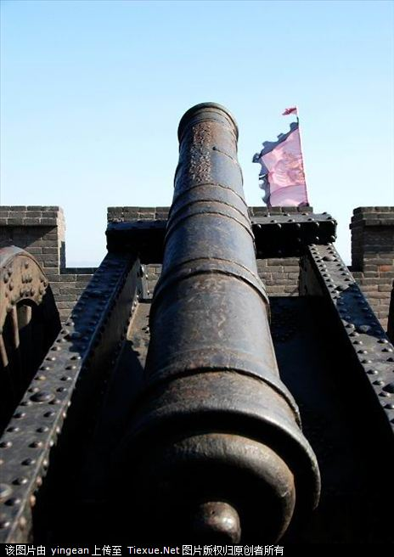
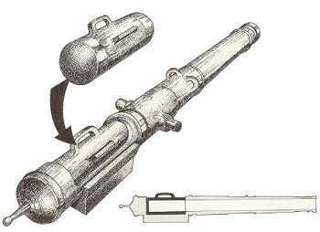
三、从传播的效果看四大发明
2.西学东渐
佛郎机炮
红夷大炮
Notes:
佛朗机炮：由欧洲发明，明嘉靖元年（1522年）由葡萄牙传入中国，按其国名称为“佛朗机”，成为中国明代中期火炮。所谓“红夷”者，红毛荷兰与葡萄牙也。因此很多人认为红夷大炮是进口荷兰的，
红夷大炮，明代后期传入中国，所有类似设计的火炮都被中国统称为称红夷大炮，也称红衣大炮

Slide 15
三、从传播的效果看四大发明
2.西学东渐
材料 1715年山西总兵奏请自造子母炮，康熙帝即予严斥：“子母炮系八旗火器，各省概造，断乎不可。”甚至前朝撰述火器制造的《武备志》等亦被列为禁书。此后一百多年，中国火器的制造进入停滞阶段。
——马克垚：《世界文明史》（下册）
材料 最令人费解的是，对于最能显示当时英国军事力量与科技水平的军舰模型及新式枪支武器等，乾隆帝也毫不介意，没有进行研究，而是统统送入圆明园库房封存。直到第二次鸦片战争英法联军焚毁圆明园时，侵略军见到英王送给乾隆帝的马车和榴弹炮等，仍然零件俱全、完整无损地堆积着。清政府丧失了一次了解外部世界的大好机会！
——林延清：《对马戛尔尼使团“贡品”的思考》
Notes:
乾隆认为，要是军队全面火器化，满洲人很有可能，就失去了治理天下的权利，毕竟满洲人当时还不足百万，而汉族人却有上亿

Slide 16
“李约瑟难题”
中国古代在经验技术的发展水平上远远超过西方，但为什么近代科学却首先在西方诞生，而中国反而远远落在西方后面呢？
科学：运用范畴、定理、定律等思维形式反映现实世界各种现象的本质和规律的知识体系，以实验事实为根据并具有严密逻辑体系，近代西方才出现科学。
技术：泛指根据生产实践经验和自然科学原理而发展成的各种工艺操作方法与技能。
Notes:
科学的任务是通过回答“是什么”和 “为什么”的问题，揭示自然的本质和内在规律，目的在于认识自然。
技术的任务是通过回答“做什么”和“怎么做”的问题，满足社会生产和生活的实际需要，目的在于改造自然。
科技是运用科学指导实践的技能

Slide 17
四、透过四大发明看中国古代科技的特点
问题：下列材料反映了中国古代科技的特点是什么？
材料 在火药的配比方面，英国化学家歇夫列里在1825年经过多次实验后，提出了黑色火药的最佳化学反应方程式。据此，在理论上，硝、硫、炭的组配比率以74.84%、11.84%、11.32%为最佳火药配方。
——刘鸿亮：《第一次鸦片战争时期中英双方火炮的技术比较》
Notes:
中国火器、火药理论一直没有形成科学理论和实验体系，使得中国火器的发展受到了根本性的制约。如缺乏精确数量概念的理论方法，火器家们用“阴阳五行化生”学说，来解释火药成分搭配和燃烧过程，这种朴素神秘的理论发展到一定阶段无助于火药质量的提高。火药从总体上看，生产方式落后，生产纯度不高，威力不能加大。

Slide 18
材料 东西方理论、实验、技术在各世纪总积分中所占比重（%）
时间（世纪） | 理论 | 实验 | 技术
-4 | 77 | 11 | 12
-3 | 72 | 12 | 16
-2 | 38 | 37 | 25
-1 | 51 | 25 | 24
1 | 70 | 13 | 17
2 | 60 | 6 | 34
3 | 75 | 6 | 19
… | / | / | /
12 | 90 | 5 | 5
13 | 21 | 23 | 56
14 | 2 | 1 | 97
15 | 5 | 6 | 89
16 | 47 | 20 | 33
17 | 61 | 22 | 17
18 | 31 | 20 | 49
19 | 33 | 29 | 38
朝代 | 理论 | 实验 | 技术
春秋 | 12 | 2 | 86
战国 | 23 | 8 | 69
秦 | 0 | 0 | 100
西汉 | 6 | 9 | 85
东汉 | 10 | 14 | 76
魏、西晋 | 13 | 1 | 86
南北朝 | 15 | 13 | 72
隋 | 2 | 0 | 98
唐 | 8 | 11 | 81
五代 | / | / | /
北宋 | 4 | 6 | 90
南宋 | 19 | 7 | 74
元 | 8 | 12 | 80
明 | 16 | 3 | 81
清 | 40 | 1 | 59
平均 | 13 | 7 | 80
Notes:
中国古代科技的特点：
重实用(服务于农业)
轻理论(总结前代科技)
轻实验

Slide 19
四、透过四大发明看中国古代科技的特点
问题：下列材料反映了中国古代科技的特点是什么？
西方科学的发展是以两个伟大的成就为基础，那就是：希腊哲学家发明形式逻辑体系（在欧几里得几何学中）以及通过系统的实验发现有可能找出因果关系（在文艺复兴时期）。
——《爱因斯坦文集》
中国古代科技的特点：
重实用(服务于农业)
轻理论(总结前代科技)
轻实验
Notes:
四大发明主要是技术创造。像欧洲那样以实验为基础的、精于分析的一整套自然科学理论，在中国古代并没有形成。

Slide 20
探究：中国科技在16世纪落后于西方的原因
从“政治”、“经济”、“文化”等角度分析
材料一： “康乾盛世”、满清帝国”不过是一个泥足巨人……当我们每天都在艺术和科学领域前进时，他们实际上正在变成半野蛮人……中国人生活在最为卑鄙的 之下，生活在恐惧之中。 ——[法国]阿兰·佩雷菲特 《停滞的帝国—两个世界的撞击》
暴政
政治上：腐朽的封建制度的制约；
重农抑商政策和闭关锁国政策，进一步限制中国古代科技的发展。
Notes:
政治上：腐朽的封建制度的制约；
重农抑商政策和闭关锁国政策，进一步限制中国古代科技的发展。

Slide 21
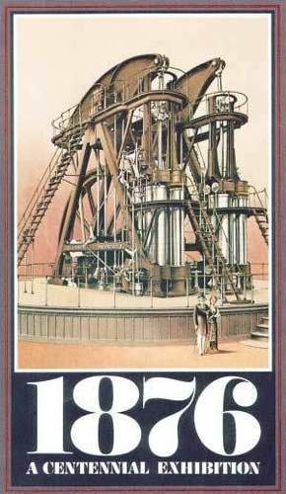
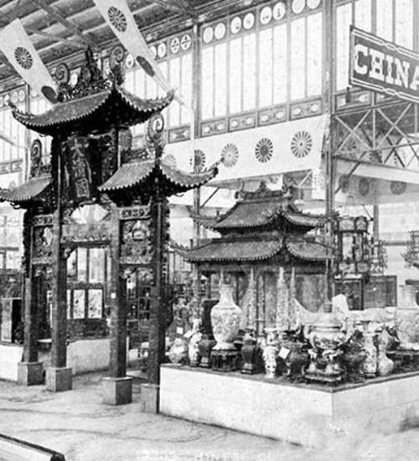
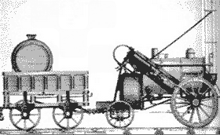
材料二：1876年费城国际博览会各国展品
▲
清朝：
茶、
丝绸、
绣花鞋
▲美国：大功率发电机、电动机
▲英国：蒸汽机车
——改编自乔兆红《百年演绎：中国博览会事业的嬗变》
经济上：自给自足的自然经济占主导地位，限制了生产力的发展，使科技发展缺乏足够动力。
文化上：明清统治者加强文化专制，禁锢了思想，不利于自然科学的发展
Notes:
经济上：自给自足的自然经济占主导地位，限制了生产力的发展，使科技发展缺乏足够动力。
文化上：明清统治者加强文化专制，禁锢了思想，不利于自然科学的发展

Slide 22
明清中国科技落后的原因
经济基础 | 重农抑商阻碍商品经济发展，固守封建自然经济，使科技缺乏创新的动力
政治基础 | 腐朽落后的封建制度，实行重农抑商、闭关锁国政策，限制了正常中外交流
思想基础 | 宋明理学禁锢了思想， “重道轻器”的文化传统轻视科技发展
文化传统 | 文化专制尤其是八股取士，大兴文字狱，缺乏科技人才。
近代西方科技领先的原因
经济基础 | 资本主义经济的发展，为近代科技的发展创造了物质基础； 18世纪60年代以来，随着工业革命的开展，科学技术得到了突飞猛进的发展。
政治基础 | 资产阶级革命的爆发，代议制度的建立，为近代科技的发展提供了政治保障
思想基础 | 文艺复兴和宗教改革、启蒙运动解放了人们的思想，为科技的发展提供了思想武器
Notes:
明清中国科技落后的原因
经济基础 重农抑商阻碍商品经济发展，固守封建自然经济，使科技缺乏创新的动力
政治基础 腐朽落后的封建制度，实行重农抑商、闭关锁国政策，限制了正常中外交流
思想基础 宋明理学禁锢了思想， “重道轻器”的文化传统轻视科技发展
文化传统 文化专制尤其是八股取士科技，大兴文字狱，缺乏科技人才。
近代西方科技领先的原因
经济基础 资本主义经济的发展，为近代科技的发展创造了物质基础；
18世纪60年代以来，随着工业革命的开展，科学技术得到了突飞猛进的发展。
政治基础 资产阶级革命的爆发，代议制度的建立，为近代科技的发展提供了政治保障
思想基础 文艺复兴和宗教改革、启蒙运动解放了人们的思想，为科技的发展提供了思想武器

Slide 23
科学的历史让后来者少走许多的弯路，过去的成功和失败能给未来的一代指明前进的方向。
我们希望从李约瑟那里得到一本我们祖先的“光荣簿”或“功劳簿”，而李约瑟给我们的礼物，却是用他的著作架设起来的一座桥梁——沟通中国和西方文化的桥梁。
今天，我们重温“四大发明”，一是实事求是，既不虚骄自大，也不妄自菲薄；二是以开放的心态，学习世界一切优秀的文化。“四大发明”已成过去，未来更大的创新有待同学们去创造!

